Slide 1

第六章：变量之间的关系
1. 现实中的变量
变量，自变量，因变量，常量
2. 用表格表示变量之间的关系
3. 用关系式表示变量之间的关系

Slide 2
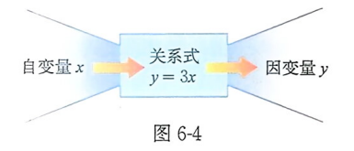

4. 用图像表示变量之间的关系

Slide 3
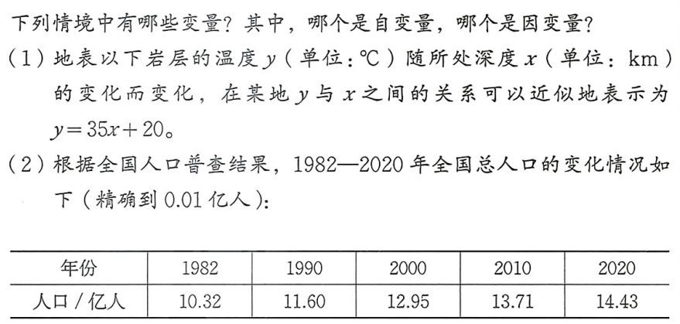

Slide 4
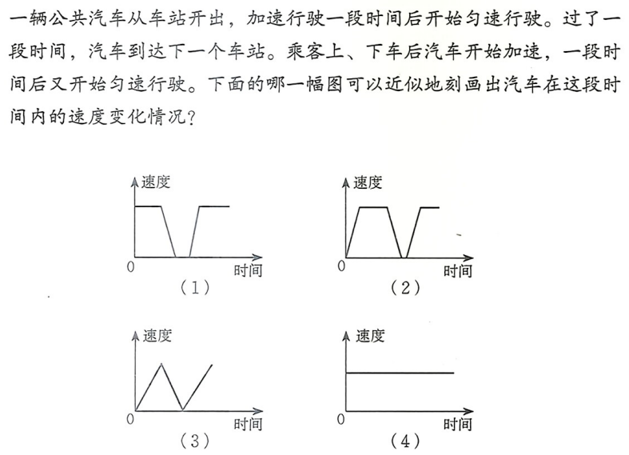

Slide 5
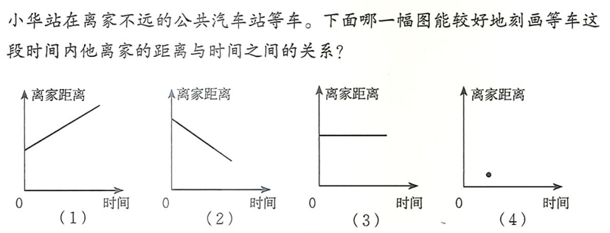

Slide 6
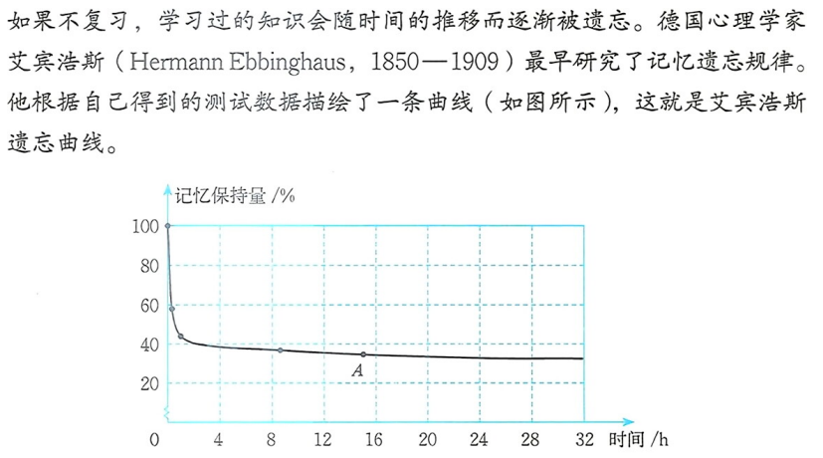


Slide 7
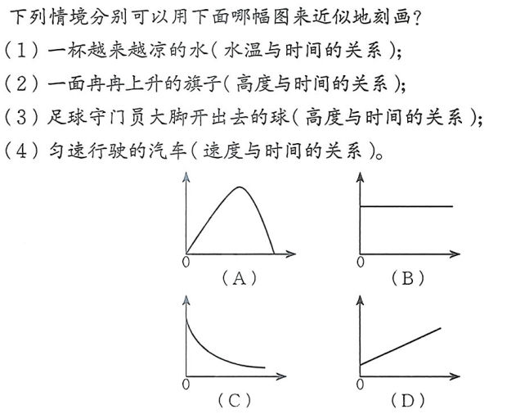

Slide 8
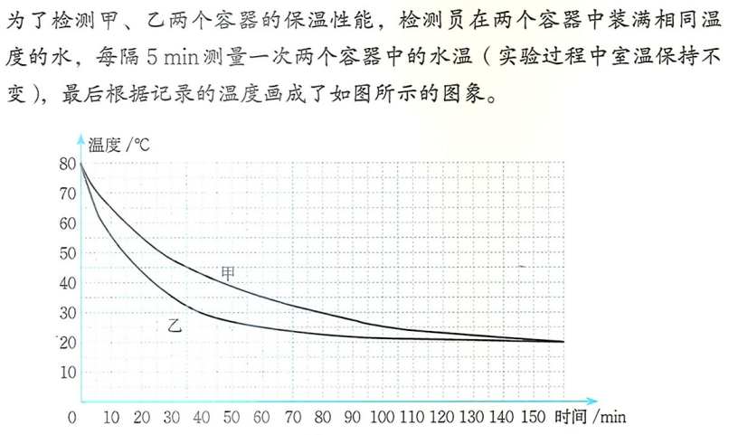


Slide 9
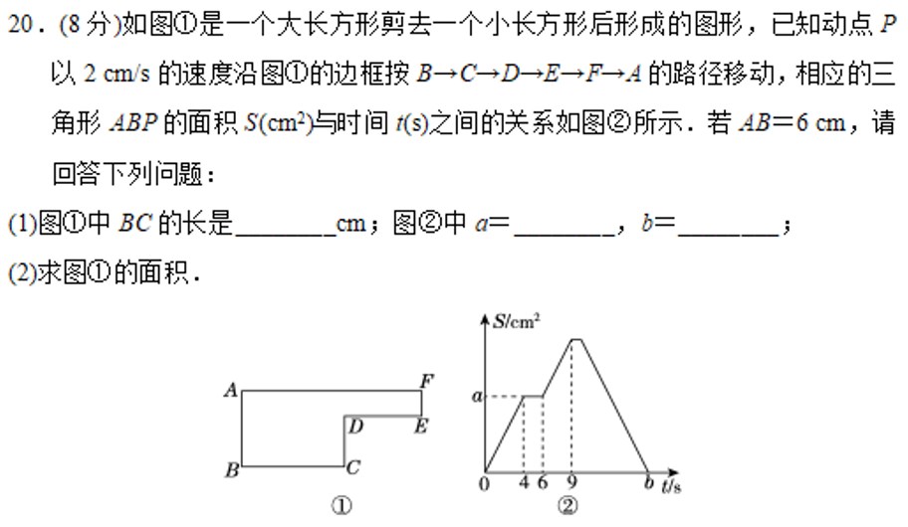

Slide 10
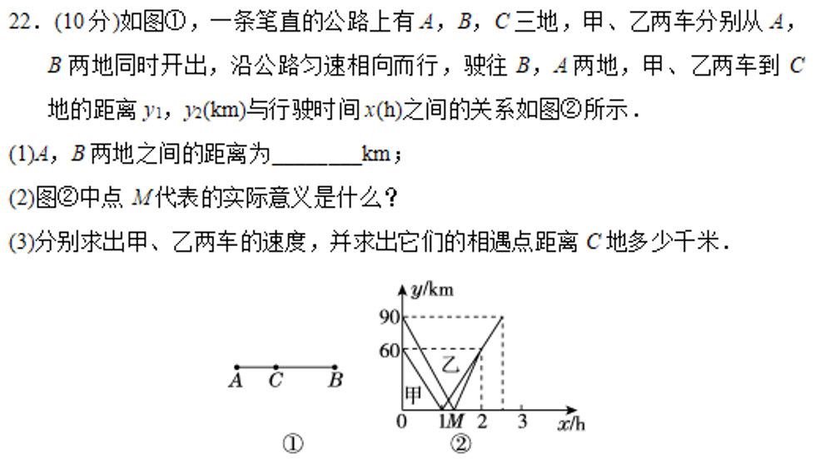

Slide 11
